Slide 1
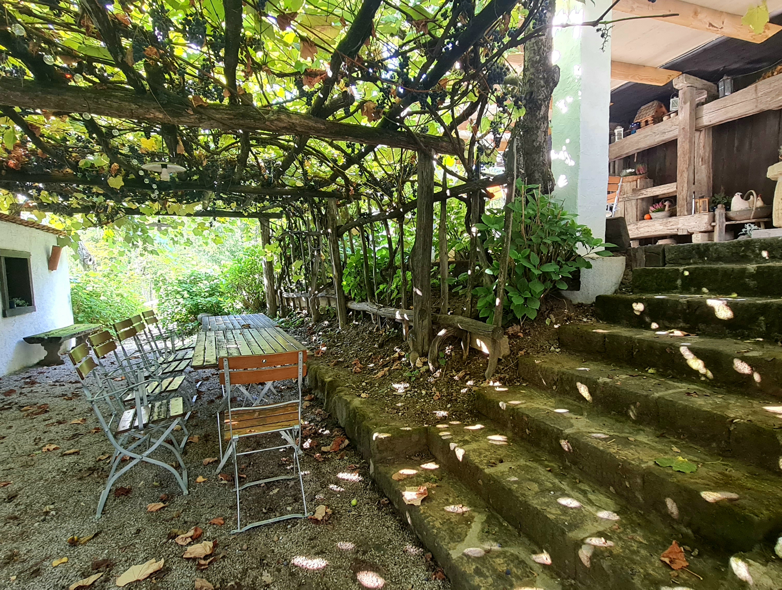
Een handleiding voor trainers
Epische verblijven
Fotocredit: Farm Stay Pomona, Slovenië
www.epicstays.eu​​

Slide 2
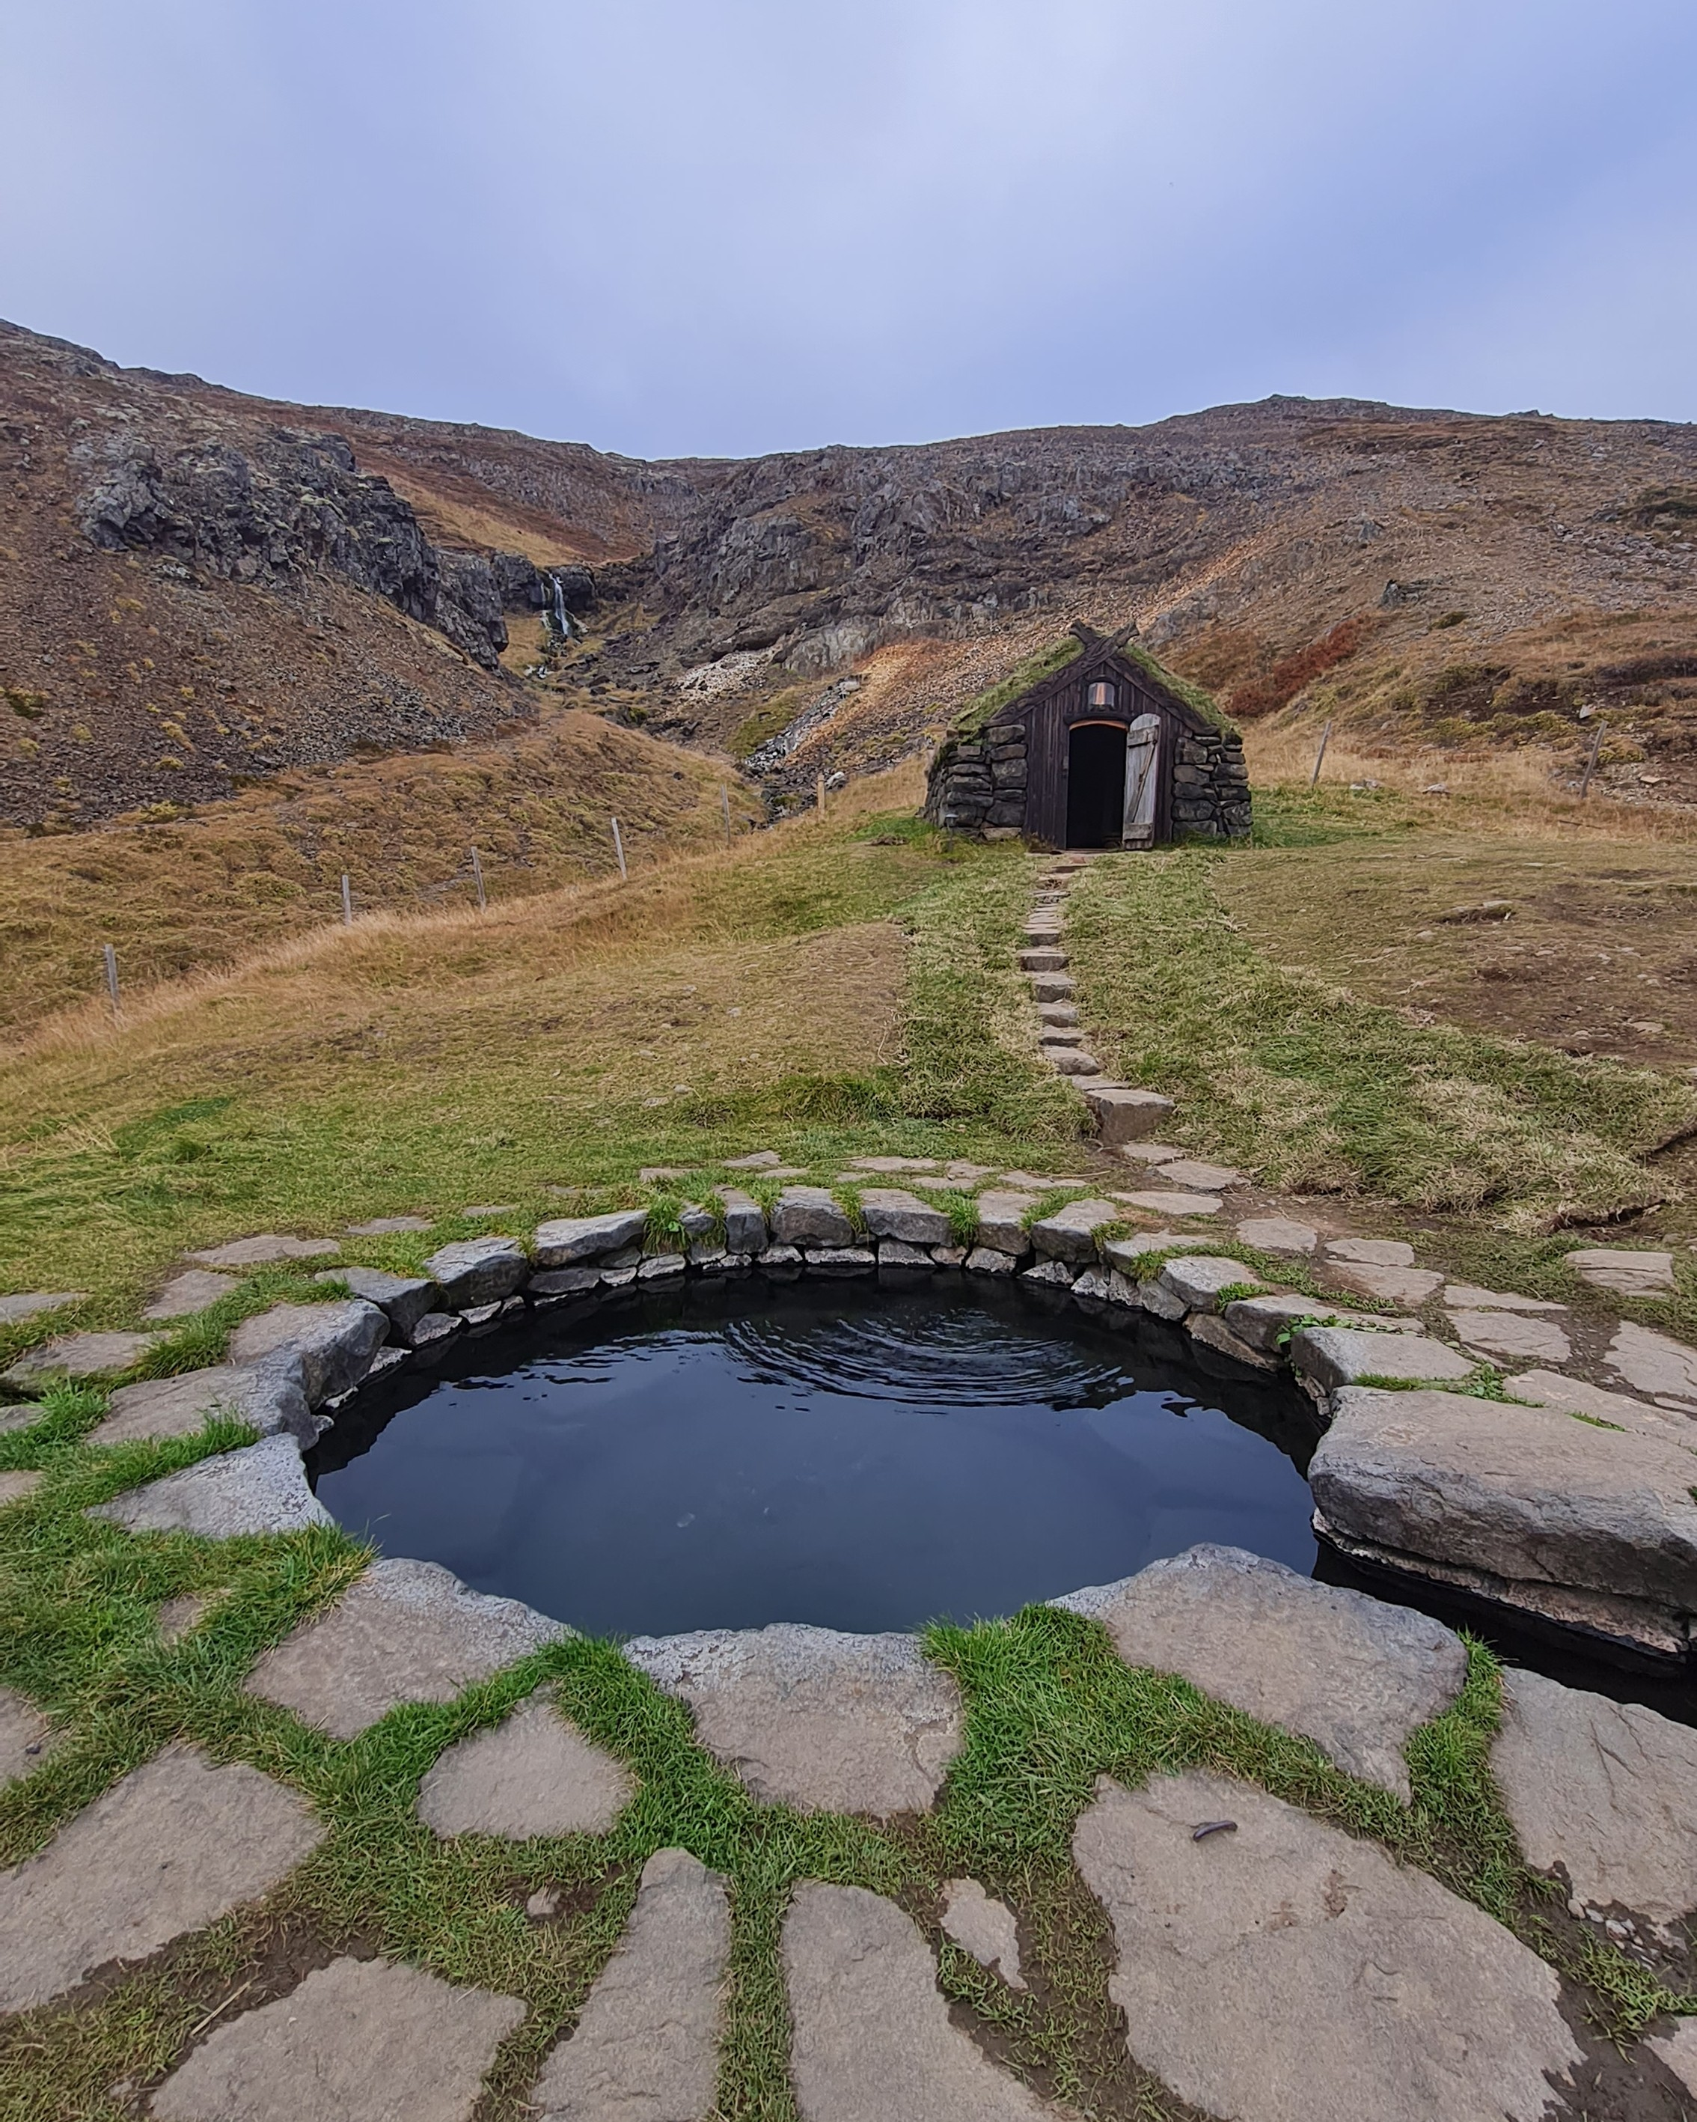
Een handleiding voor trainers
Handleiding voor trainers over de projectbronnen van Epic Stays
Wat zit erin...?
1
Over Epic Stays
2
Algemene informatie voor trainers
3
Epic Stays cursusmodules
4
Cursusleveringsopties
5
Overige bronnen
6
Voorbeeldrooster
www.epicstays.eu​​

Slide 3
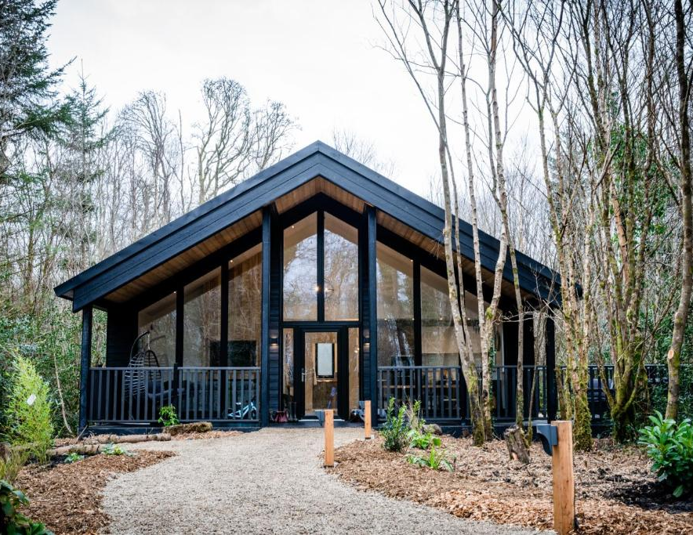
01
Over
Epische verblijven
Fotocredit: Co. Leitrim, Ierland

Slide 4
Welkom bij het Epic Stays Project – een innovatief en baanbrekend initiatief voor toeristische accommodaties en een vernieuwende bijdrage aan de plattelandseconomie, waarmee klimaatverandering wordt tegengegaan en het Europese platteland nieuw leven wordt ingeblazen!
Waar gaat Epic Stays over?
Invoering
Stel je een Europa voor waar reizigers kunnen kiezen uit een verbazingwekkende verscheidenheid aan unieke accommodaties, van gerenoveerde boerderijen in afgelegen dorpjes tot boomhutten op zonne-energie en hergebruikte historische gebouwen. Epic Stays gaat niet alleen over slaapgelegenheden; het gaat erom nieuwe, verrassende en verbeterde ervaringen te creëren die de lokale cultuur, duurzaamheid en innovatie in de horeca vieren.
Epic Stays verwijst naar alternatieve toeristische accommodaties (ATA) die unieke, niet-traditionele, duurzame verblijfsopties en persoonlijke ervaringen bieden die zich onderscheiden van standaard hotels of resorts. Dergelijke accommodaties kunnen bestaan uit milieuvriendelijke lodges, bed & breakfasts, boerderijverblijven, vakantiewoningen, hostels en boetiekpensions.
Epic Stays wil belangrijke uitdagingen in het Europese toerisme aanpakken, zoals de toerismecrisis, klimaatverandering en de dringende behoefte aan duurzame en circulaire toerismemodellen. Door zich te richten op alternatieve accommodatieoplossingen levert Epic Stays een belangrijke bijdrage aan de Europese toerisme-economie, het beroepsonderwijs in de toerismesector en de wereldwijde beweging voor klimaatactie.

Slide 5







Epic blijft partner
Hólar Universiteit (HU) IJSLAND
NHL Stenden Hogeschool
NEDERLAND
Technologische Universiteit van de Shannon (TUS)
IERLAND
Meridaunia
ITALIË
Momentum Marketing Services Ltd. (MMS)
IERLAND
Beroepsschool voor Gastvrijheid en Toerisme (VSGT)
SLOVENIË
www.epicstays.eu​​

Slide 6
Voor wie is Epic Stays bedoeld?
Het publiek kennen
Dit project biedt innovatieve trainingsmiddelen en bijscholingstrajecten voor bedrijven, beleidsmakers en docenten, waaronder :
Toeristische ondernemers en eigenaren van kleine accommodaties – Epic Stays biedt een manier om unieke panden (zoals oude schuren, verlaten gebouwen of eco-lodges) om te zetten in levensvatbare, verkoopbare bedrijven.
Beleidsmakers in de toerismesector en lokale ontwikkelingsorganisaties – Lokale overheden, instanties en toerismebureaus kunnen de middelen van Epic Stays gebruiken om duurzame toeristische praktijken te promoten en een nieuwe golf van milieubewuste reizigers aan te trekken.
voor docenten in het beroepsonderwijs en de beroepsopleiding (VET) waarmee zij de vaardigheden kunnen aanleren die nodig zijn voor het opbouwen van een veerkrachtige, milieuvriendelijke toeristische sector.
Reizigers en digitale nomaden – Hoewel ze niet de primaire doelgroep zijn, profiteren reizigers uiteindelijk wel van de unieke, milieuvriendelijke accommodaties die Epic Stays ontwikkelt. Dit geeft hen meer keuzemogelijkheden die aansluiten bij waarden als duurzaamheid en authentieke reiservaringen.

Slide 7

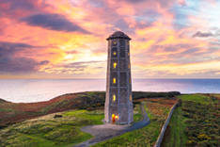
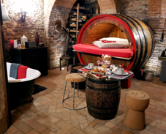
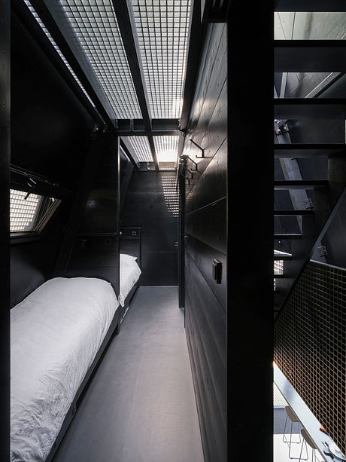

Ierland
IJsland
Ierland
IJsland
Slovenië
Italië
Nederland
Slovenië
Italië

Slide 8

02
Algemene informatie voor trainers
Foto: Fossatun Pods & Cottages, IJsland

Slide 9
Algemene informatie
Over het projectcurriculum
Het curriculum van het Epic Stays-project is ontwikkeld in lijn met het EntreComp -raamwerk, dat staat voor het competentiekader voor ondernemerschap.
Dit lesprogramma is ontworpen om individuen, docenten en toeristische bedrijven te informeren. Het Epic Stays-lesprogramma en het gratis te downloaden materiaal zijn beschikbaar in een open access-formaat, zodat docenten, trainers en lokale gemeenschappen het kunnen overnemen en gebruiken.
HOE PROFITEERT U ERVAN?
Deze hulpmiddelen ondersteunen uw professionele ontwikkeling als docent of trainer door uw kennis en vaardigheden op het gebied van alternatieve toeristische accommodaties uit te breiden. Ze kunnen ook worden gebruikt om het onderwijs, zakelijke activiteiten en toeristische praktijken te verrijken.
WAARUIT BESTAAN ZE?
Deze bronnen worden aangeboden als een verzameling multimediamateriaal, waaronder PowerPoint-presentaties, documenten en interactieve opdrachten, en zijn georganiseerd in acht modules.
INVLOED
De partners van Epic Stays zijn oprecht dankbaar voor de steun van de ERASMUS+-financiering, die ons in staat heeft gesteld een betekenisvolle impact te realiseren. We vinden het belangrijk om deze visie met u te delen. We streven ernaar het tekort aan toeristische accommodaties in heel Europa te overbruggen en de behoefte aan ontwikkeling en herstel van het plattelandstoerisme aan te pakken door middel van educatie, door:
Het versterken van toeristische accommodatiebedrijven in een nieuw tijdperk
Gemeenschappen nieuw leven inblazen door middel van toeristisch ondernemerschap en economische ontwikkeling.
Inspelen op de behoeften van de 'nieuwe toerist' na Covid

Slide 10
Algemene informatie
Diverse trainingsbronnen
Het trainingsmateriaal en de bijbehorende hulpmiddelen bestaan uit 8 cursusmodules die beschikbaar zijn op de Epic Stays-website: https://epicstays.eu/modules/
Uitgebreide casestudies uit IJsland, Ierland, Italië, Nederland en Slovenië zijn beschikbaar op de website. Elke casestudie bevat een gedetailleerde inleiding, hoogwaardige foto's en directe links naar andere online bronnen.
Rapport over de behoefte aan alternatieve toeristische accommodaties in heel Europa is beschikbaar om te bekijken en Downloaden kan via de Epic Stays-website: https://epicstays.eu/download/2474/?tmstv=1731675537
Epic Stays EU-compendium van goede praktijken in alternatieve toeristische accommodaties is beschikbaar op : https://epicstays.eu/download/2494/?tmstv=1731678579
Blogs en nieuwsberichten van de Epic Stays-partners worden regelmatig bijgewerkt op de website.

Slide 11
Algemene informatie
Ontwikkel kerncompetenties
De Epic Stays-modules zijn gericht op de ontwikkeling van 8 kerncompetenties en praktische vaardigheden die direct verband houden met het dagelijkse beheer en de werking van duurzame, alternatieve toeristische accommodaties:
Kerncompetenties
Duurzame toerismepraktijken
Milieu-effectbeoordeling
Betrokkenheid en samenwerking binnen de gemeenschap
Digitale marketing voor toerisme
Klantenservice en ervaringsontwerp
Klantveiligheid en risicobeheer
Financieel beheer en budgettering
Technieken voor het behoud van cultureel erfgoed
Voor meer informatie: Epic-Stays-WP2-Research-Report-2024-PDF (2).pdf
Nadere details Beschikbaar via: https://epicstays.eu/download/2474/?tmstv=1731675537

Slide 12
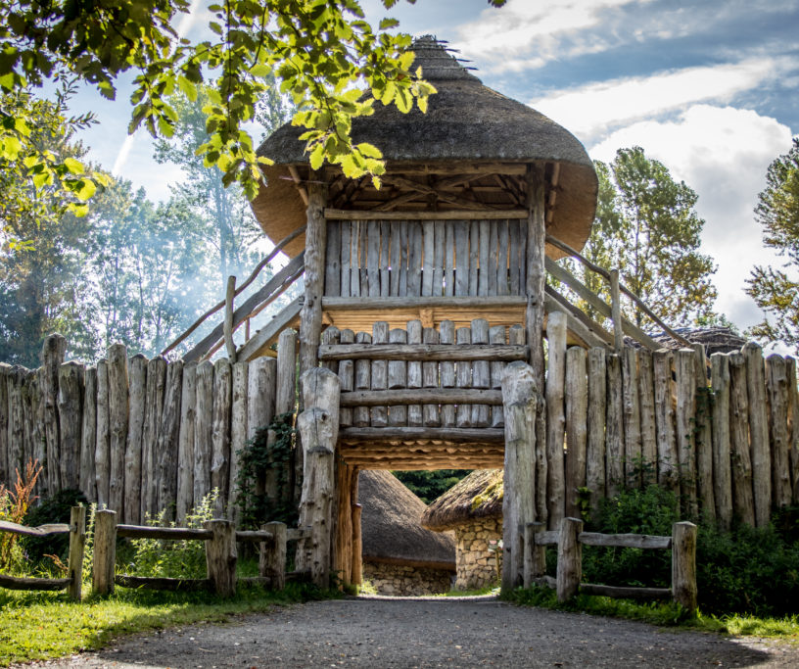
03
Epic Stays cursusmodules
Fotocredit: Viking House and Settlement, Wexford, Ierland

Slide 13
Module 1
Inleiding tot
Alternatief toerisme
Accommodatie
Moduleoverzicht
Deze module biedt een diepgaande verkenning van alternatieve toeristische accommodaties, met de nadruk op de definitie, belangrijkste typen, trends en zakelijke mogelijkheden.
Aan de hand van casestudies, voorbeelden uit de branche en praktische inzichten krijgen studenten een diepgaand begrip van hoe alternatieve accommodaties de toeristische sector hervormen.
Leerdoelen
Verkrijg inzicht in alternatieve toeristische accommodaties en hoe dergelijke mkb-bedrijven passen binnen de horecasector, evenals in trends, kenmerken en belangrijke thema's.
Leer hoe je alternatieve huisvesting kunt definiëren en de belangrijkste typen, trends en zakelijke mogelijkheden ervan kunt identificeren.
Ontdek hoe reizigers van vandaag de dag meer zoeken dan alleen een slaapplaats. Leer hoe ze verlangen naar authentieke, betekenisvolle verblijven die geworteld zijn in de lokale cultuur, natuur en gemeenschap.
Leer hoe je het unieke verhaal van jouw regio kunt benutten, nieuwe zakelijke kansen kunt ontdekken en een duurzamere, op de locatie gebaseerde accommodatie kunt creëren die echt aansluit bij de gasten.

Slide 14
Module 2
Marktonderzoek en bedrijfsplanning
Moduleoverzicht
Deze module onderzoekt hoe u uw unieke accommodatie-idee kunt omzetten in een echte zakelijke kans. Deelnemers verwerven praktische vaardigheden om hun gasten beter te begrijpen, de markt te onderzoeken, een sterk concept te ontwikkelen en dit vol vertrouwen te presenteren.
De reis begint met marktonderzoek, waarbij eenvoudige en effectieve instrumenten worden geïntroduceerd om betrouwbare inzichten te verzamelen over wie uw gasten zijn, wat ze willen en wat er al beschikbaar is in de lokale omgeving.
Leerdoelen
Pas praktische methoden toe om betrouwbare inzichten te verkrijgen in hun lokale toeristische markt.
Gebruik eenvoudige en effectieve onderzoekstechnieken om gastgerelateerde gegevens te verzamelen en te interpreteren.
Voer marktonderzoek uit om de doelgroep en hun behoeften te identificeren.
Gebruik gastgerichte instrumenten om te analyseren wie het gebied bezoekt (of zou kunnen bezoeken), wat hen motiveert en waar er tekorten zijn in het accommodatieaanbod.
Vertaal de resultaten van marktonderzoek naar een helder en overtuigend businessidee met behulp van de pitchdeckmethode.
Identificeer de kenmerken van een sterk concept en definieer een waardepropositie die benadrukt waarom gasten voor hun accommodatie zouden kiezen.
Ontwikkel een onderscheidend concept en waardepropositie voor hun bedrijf.
Maak een korte pitchdeck om het idee te toetsen en financierings- of samenwerkingsmogelijkheden te onderzoeken.
Communiceer uw waardepropositie helder aan zowel gasten als partners.

Slide 15
Module 3
Duurzame en locatiegebonden accommodaties ontwerpen
Moduleoverzicht
Module 3 laat zien hoe alternatieve accommodaties zowel duurzaam als nauw verbonden met de lokale identiteit kunnen zijn. Ontdek hoe doordacht ontwerp, materiaalkeuze en integratie in het landschap niet alleen het milieu ondersteunen, maar ook gemeenschappen versterken en de cultuur behouden. Leer hoe bouwkundige keuzes unieke, memorabele toeristische ervaringen kunnen creëren, met name in landelijke of minder bekende gebieden.
Het omvat 3 belangrijke onderdelen:
Slimme start: Gebouwen aanpassen en prefab-units gebruiken
Betere bouwkeuzes - materialen, indeling en flexibiliteit
Passende accommodaties die een lokale impact hebben
Leerdoelen
Leer hoe je het potentieel van bestaande ruimtes kunt benutten door bestaande of landelijke monumentale panden en ongebruikte gebieden een nieuwe bestemming te geven.
Ontdek hoe bestaande of landelijke erfgoedpanden gemeenschappen en economieën nieuw leven inblazen.
Ontdek modulaire, flexibele oplossingen en milieuvriendelijke bouwmethoden die de lokale charme behouden en duurzaam toerisme ondersteunen.
Leer hoe de elementen kunnen worden aangepast en hergebruikt, en hoe ze als lichtgewicht constructies de natuur kunnen beschermen, de lokale identiteit kunnen vieren en het plattelandstoerisme kunnen stimuleren.

Slide 16
Module 4
Een sterk merk opbouwen, storytelling en hoe je boekingen binnenhaalt
Moduleoverzicht
Alternatieve accommodaties hebben een natuurlijk voordeel als het gaat om branding. Dergelijke accommodaties zijn van nature uniek, vaak persoonlijk en doorgaans sterk verbonden met de omgeving – allemaal factoren die zich lenen voor krachtige, memorabele merkverhalen.
In deze module leer je hoe je je accommodatie kunt promoten door je merk af te stemmen op de lokale cultuur, de lokale economie te ondersteunen en authentieke ervaringen te creëren door samen te werken met lokale ambachtslieden, gidsen en voedselproducenten.
Leerdoelen
Je leert hoe je je unieke sterke punten kunt herkennen en deze kunt omzetten in een merk dat opvalt, aansluit bij je doelgroep en boekingen genereert.
Leer hoe het aanbieden van authentieke, duurzame en lokaal gewortelde ervaringen echte waarde kan toevoegen aan uw aanbod en merkidentiteit, waardoor gasten zich meer verbonden voelen en eenvoudige bezoekjes veranderen in blijvende herinneringen.
Leer hoe je sterke beelden, authentieke verhalen, betrokkenheid van de gemeenschap en digitale platforms kunt inzetten om vertrouwen op te bouwen, emotionele banden te creëren, directe boekingen te stimuleren en het succes op lange termijn van alternatieve accommodaties op het platteland te ondersteunen.

Slide 17
Module 5
Gastbeleving – Gastvrijheid met hart, impact en duurzaamheid
Moduleoverzicht
Deze module richt zich op het bieden van geweldige gastervaringen en tegelijkertijd het efficiënt en duurzaam houden van uw bedrijf. U leert hoe u de volledige gastreis beheert en eenvoudige systemen implementeert om dagelijkse taken te stroomlijnen. Ook worden manieren onderzocht om te groeien door middel van partnerschappen, toegevoegde waarde en langetermijnplanning.
Leerdoelen
Leer hoe je van begin tot eind een geweldige gastervaring creëert.
Breng de verschillende fasen van de gastreis in kaart en identificeer mogelijkheden om de ervaring te verbeteren.
Zorg voor effectieve communicatie vóór, tijdens en na het verblijf om vertrouwen en tevredenheid op te bouwen.
Gebruik persoonlijke details om gasten zich welkom en gewaardeerd te laten voelen.
Implementeer strategieën die gastloyaliteit en herhaalboekingen bevorderen.
Gebruik eenvoudige hulpmiddelen om georganiseerd te blijven.
Zoek naar betaalbare tools die de dagelijkse hostingtaken vereenvoudigen.
Automatiseer routinematige processen zoals incheckinstructies, herinneringen en beoordelingsverzoeken.
Organiseer je werkzaamheden efficiënt om tijd te besparen en stress te verminderen.
Combineer automatisering met persoonlijke service om een hoogwaardige gastervaring te garanderen.
Laat uw bedrijf duurzaam groeien met slimme strategieën en lokale partnerschappen.
Werk samen met lokale bedrijven om partnerschappen te creëren die waarde toevoegen voor gasten.
Ontwerp mogelijkheden voor upselling die de omzet verhogen en tegelijkertijd de gastervaring verbeteren.
Pas langetermijnplanningstechnieken toe die bedrijfsgroei afstemmen op persoonlijke doelen en maatschappelijke impact.

Slide 18
Module 6
Financieel opzetten en slim lanceren – Planning van uw start-up- en kapitaalkosten
Moduleoverzicht
In deze module leer je wat er financieel echt nodig is om een bedrijf op te zetten en te lanceren, inclusief locatiekeuze, kopen versus huren, realistische infrastructuurkosten en het creëren van een wow-factor. Deze module bestaat uit 4 delen.
Leerdoelen
Identificeer verschillende soorten alternatieve toeristische accommodaties en begrijp wat ze onderscheidt van traditionele modellen.
Bepaal je financiële limieten, je startbudget en je gewenste bedrijfsmodel.
Evalueer hoe de verwachtingen en betalingsbereidheid van gasten van invloed zijn op de prijsstelling, het ontwerp en de planning van de beleving.
Stem uw aanbod af op de juiste doelgroep en positioneer uw accommodatie voor succes in een concurrerende, op waarden gebaseerde markt.
Begrijp de bestemmingsplannen, ruimtelijke ordening en vergunningsprocedures die relevant zijn voor alternatieve woonvormen.
Beoordeel de geschiktheid van het terrein op basis van terrein, afwatering, bodemgesteldheid en bebouwbaarheid.
Bereken realistische kosten en opties voor aansluiting op (of vervanging van) infrastructuur zoals elektriciteit, water, afvalverwerking en internet.
Houd rekening met de bereikbaarheid en het vervoer om het comfort en de veiligheid van de gasten te garanderen.
Vermijd veelvoorkomende valkuilen op de website die leiden tot kostbaar herwerk, vertragingen of omzetverlies.
Leer de financiële impact van duurzame investeringen op de korte en lange termijn af te wegen en begrijp hoe milieuvriendelijke keuzes kosten kunnen verlagen of financiering kunnen aantrekken.
Ontwerp en creëer elementen met een "wow-factor" die de gasttevredenheid verhogen, een hogere prijs rechtvaardigen en de marketingprestaties verbeteren.
Krijg toegang tot en pas praktische planningsinstrumenten toe, waaronder budgettemplates, bestemmingsplanchecklists en planners voor het aantrekken van gasten.
Neem strategische, kostenefficiënte beslissingen die aansluiten bij zowel milieudoelstellingen als de levensvatbaarheid van het bedrijf op lange termijn.
Ga vol vertrouwen van planning naar implementatie met de juiste ondersteunende middelen binnen handbereik.

Slide 19
Module 7
De juiste financieringsmogelijkheden vinden – Financieringsopties
Moduleoverzicht
Deze module begeleidt u bij het plannen van uw financiën en het verkennen van financieringsmogelijkheden voor uw alternatieve accommodatiebedrijf.
Je ontdekt diverse mogelijkheden – van persoonlijke spaargelden en subsidies tot ethische kredietverstrekkers en groene investeerders. Ontdek waar financiers naar op zoek zijn, waaronder solide businessplannen, meetbare duurzaamheidsimpact en financiële haalbaarheid.
Deze module onderzoekt ook mogelijkheden voor financiering op maat voor alternatieve toeristische accommodaties in Ierland, Slovenië, IJsland, Italië en Nederland.
Leerdoelen
Identificeer de belangrijkste financieringsmogelijkheden, waaronder het Fonds voor de Bescherming van Toeristische Locaties, regionale fondsen, leningen voor het platteland en NATA-subsidies.
Begrijp de rol van infrastructuur- en milieufinanciering bij Epic Stays-projecten.
Erken hoe door de Scandinavische landen en de EU gesteunde groene leninggaranties geothermische energie, ecologisch bouwen en oplossingen voor energievoorziening buiten het elektriciteitsnet ondersteunen.
Beoordeel hoe projecten kunnen worden afgestemd op de prioriteiten van elk land: natuurbescherming, spreiding van toerisme en ecologische gevoeligheid.
Ontwikkel strategieën om de druk op natuurgebieden te verminderen.
Versterk projectvoorstellen door samenwerking met lokale autoriteiten.

Slide 20
Module 8
Het haalbaar maken – Prijsbepaling, planning en financiële gezondheid op lange termijn
Moduleoverzicht
Deze module introduceert de kernprincipes van financieel management om u te helpen een veerkrachtig en winstgevend bedrijf op te bouwen, of u nu net begint of een bestaande onderneming wilt versterken. Van het kiezen van het juiste bedrijfsmodel en het identificeren van inkomstenbronnen tot het begrijpen van kosten, prijsstrategieën en risicomanagement op lange termijn: deze module biedt de routekaart voor het creëren van een financieel haalbaar en waardegedreven accommodatieaanbod.
Leerdoelen
Inzicht hebben in financieel management en budgettering voor bedrijfsmodellen.
Inzicht hebben in uw omzet en boekingscapaciteit.
Inzicht in uw kosten en het vaststellen van duurzame prijzen.
Inzicht hebben in hoeveel nachten je moet verhuren om winst te maken.
Inzicht hebben in hoe je de omzet kunt verhogen met extra's en financieel overzicht behouden.
Risico's kunnen beheersen en uw bedrijf beschermen.
Inzicht in groene investeringen voor financiële gezondheid op lange termijn.

Slide 21
Programma
Leerresultaat
Aan het einde van de cursus zullen trainers en studenten in staat zijn om samen te werken aan:
Ontwikkel een bedrijfsmodel op maat dat aansluit bij hun bedrijfsdoelstellingen en -missie.
Ontwikkel een praktisch bedrijfsplan met financieringsmogelijkheden.
Heb het zelfvertrouwen om te pitchen — van het aanvragen van financiering tot het presenteren van je bedrijfsconcept.
Ontwerp een overtuigende merkidentiteit gebaseerd op inzichten en lessen uit de praktijk.
Verwerf de vaardigheden om onvergetelijke, impactvolle en duurzame gastbelevingen te ontwerpen.

Slide 22
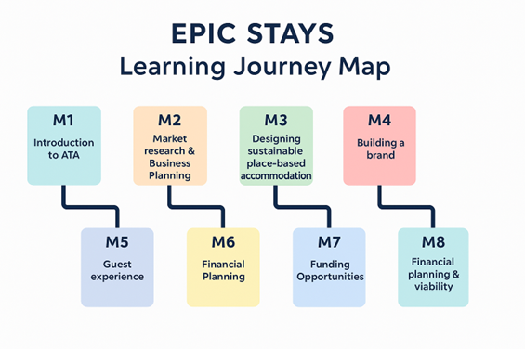
Programma
Leertrajectkaart
Trainers en studenten kunnen gedurende het hele programma samenwerken aan de hand van een duidelijk, gestructureerd en logisch leertraject.
.

Slide 23

04
Cursusleveringsopties
Fotocredit: The Torfhús Retreat, IJsland

Slide 24
8 modules | 27 leeronderdelen | Meer dan 30 inspirerende casestudies
Bezorgopties
Klassikale training en hulpmiddelen
Elke module combineert:
Gebruiksklare tools en sjablonen, direct toepasbaar.
Praktische casestudies en video's uit heel Europa, met afbeeldingen en meer.
Praktische strategieën en oefeningen om nieuwe of bestaande bedrijven te ontwerpen, financieren en laten groeien.
Stapsgewijze begeleiding om nieuwe, grote of kleine ideeën om te zetten in actie en het potentieel te maximaliseren.
Hulpmiddel voor in de klas | Aanbevolen gebruik in de klas | Aanvullende middelen vereist
PowerPoint © presentatie | Het trainingsmateriaal is ontwikkeld in PowerPoint en is beschikbaar op de projectwebsite: https://epicstays.eu/modules/ . We raden aan dit materiaal tijdens de lessen op een groot scherm te tonen. | Laptop/computer Projector Groot scherm / muur
Video's | Video's worden gebruikt om bepaalde onderdelen van de trainingsinhoud toe te lichten en om casestudies ter discussie te presenteren. | Audio-/geluidssysteem
Whiteboard of flipchart | Nodig leerlingen uit om op het bord te schrijven of vraag hen om feedback die je vervolgens op het bord schrijft. | Pennen / stiften
Ondersteunende technologie | Om de toegankelijkheid en inclusiviteit te vergroten | Schermlezers, hoortoestellen of spraakherkenningstools kunnen leerlingen met een beperking ondersteunen.
Evaluatieonderzoeken | Evalueer regelmatig de effectiviteit van de trainingsmodules en verzamel feedback voor continue verbetering.

Slide 25
Bezorgopties
Mechanismen voor het leveren van trainingen
Formele colleges : introduceren belangrijke concepten en leggen een gemeenschappelijke basis voor het leren met behulp van gestructureerde presentaties van Epic Stays om de hoofdthema's en relevante voorbeelden uiteen te zetten en essentiële informatie te benadrukken.
Discussies in kleine groepen: stellen deelnemers in staat hun begrip te verdiepen, nieuwe kennis toe te passen en perspectieven uit te wisselen in een meer interactieve omgeving.
Samenwerkend/Peer-to-peer leren: houdt in dat leerlingen samenwerken om kennis op te bouwen. Technieken zoals peer reviews stellen deelnemers in staat elkaars werk te beoordelen, ervaringen te delen en van elkaar te leren.
Blended learning: Deze methode combineert online digitale media met traditioneel klassikaal onderwijs. Het vereist de fysieke aanwezigheid van zowel trainers als cursisten, terwijl de cursist enige controle heeft over de timing, locatie, het tempo en het leerpad. Deze aanpak integreert face-to-face sessies met computergestuurde activiteiten om zowel de overdracht van de inhoud als de betrokkenheid te verbeteren.
Multimedia : trainingsmateriaal is doorgaans boeiender en intellectueel stimulerender voor volwassen cursisten. Trainers kunnen alle ingebouwde functies optimaal benutten om de effectiviteit te maximaliseren.

Slide 26
Bezorgopties
Andere bezorgopties
Extra bezorgopties voor Het verzorgen van de Epic Stays-cursus:
Flipped Classroom: In een flipped classroom kunnen leerlingen de module-inhoud vóór de les doornemen, waardoor er tijdens de les meer tijd overblijft voor oefeningen en opdrachten. Deze aanpak verschuift de kennisoverdracht naar online leren, waardoor er tijdens de les meer mogelijkheden ontstaan voor oefening, verduidelijking en een diepere verkenning van het materiaal.
Interactieve tools: De betrokkenheid van leerlingen kan worden vergroot door interactieve tools. Kahoot!, samen met platforms zoals Quizizz en Mentimeter , zijn spelgebaseerde of interactieve leermiddelen . Met dergelijke tools kunnen docenten quizzen en activiteiten maken die deelnemers op hun telefoon, tablet of computer kunnen voltooien . Deze aanpak biedt directe feedback en resultaten, waardoor leren zowel leuk als effectief wordt.

Slide 27
Onderzoek
Strategieën
Formatieve beoordeling om het leerproces tijdens het Epic Stays-programma te volgen.
Summatieve beoordeling van De algehele leerresultaten evalueren.
Zelfevaluatie ter bevordering van reflectie.
Peerbeoordeling om evaluatievaardigheden te ontwikkelen.
Portfolio-gebaseerde beoordeling om de voortgang aan te tonen.
Prestatie-/praktische beoordeling om de vaardigheden op het gebied van alternatieve toeristische accommodaties in de praktijk te evalueren.

Slide 28
Onderzoek
Voorgestelde hulpmiddelen en technieken
Beoordelingsinstrumenten en -technieken zijn in elke module geïntegreerd en kunnen, waar relevant, het volgende omvatten:
Korte quizzen na online modules of trainingssessies.
Feedbacksessies over bedrijfsplannen of casestudieanalyses.
Peer review van praktische opdrachten (bijv. duurzaamheidsstrategieën, marketingplannen voor accommodaties).
Eindverslagen waarin de implementatie van een bedrijfs- of toerismestrategie wordt aangetoond.
Presentaties, bijvoorbeeld van een volledig uitgewerkt concept voor een "episch verblijf", aan trainers en belanghebbenden.
Zelfevaluatie van vaardigheden zoals ondernemerschap, hotelmanagement en digitale marketing.
Competentiechecklists afgestemd op de leerdoelen van het project.
Feedback van collega's, bijvoorbeeld op een voorgesteld bedrijfsconcept.
Reflectiedagboeken waarin het leerproces en de uitdagingen worden gedocumenteerd.

Slide 29
Steekproef
Werkblad voor leerlingen
Deel 1: Opwarming
Beschrijf in je eigen woorden wat
Noem drie voorbeelden van ATA die je kent (bijvoorbeeld eco-lodges, boetiekhotels, boerderijverblijven).
Deel 2: Lezen en reflectie
Bekijk het lesmateriaal uit Module 1 en beantwoord vervolgens de volgende vragen:
Wat zijn de belangrijkste verschillen tussen traditionele hotels en alternatieve accommodaties ?
Waarom wint ATA aan populariteit in Europa? Noem minstens twee redenen .
Deel 3: Soorten ATA
Koppel de volgende typen ATA aan hun beschrijvingen:
Eco-lodge
Boutique Hotel
Boerderijverblijf
Heritage Guesthouse
Glampinglocatie
Beschrijvingen:
a) Luxe kampeerervaring in de natuur
b) Klein, stijlvol hotel met persoonlijke service
c) Accommodatie die duurzaamheid en natuurbehoud bevordert
d) Verblijf op een werkende boerderij, vaak met lokale culinaire ervaringen
e

Slide 30
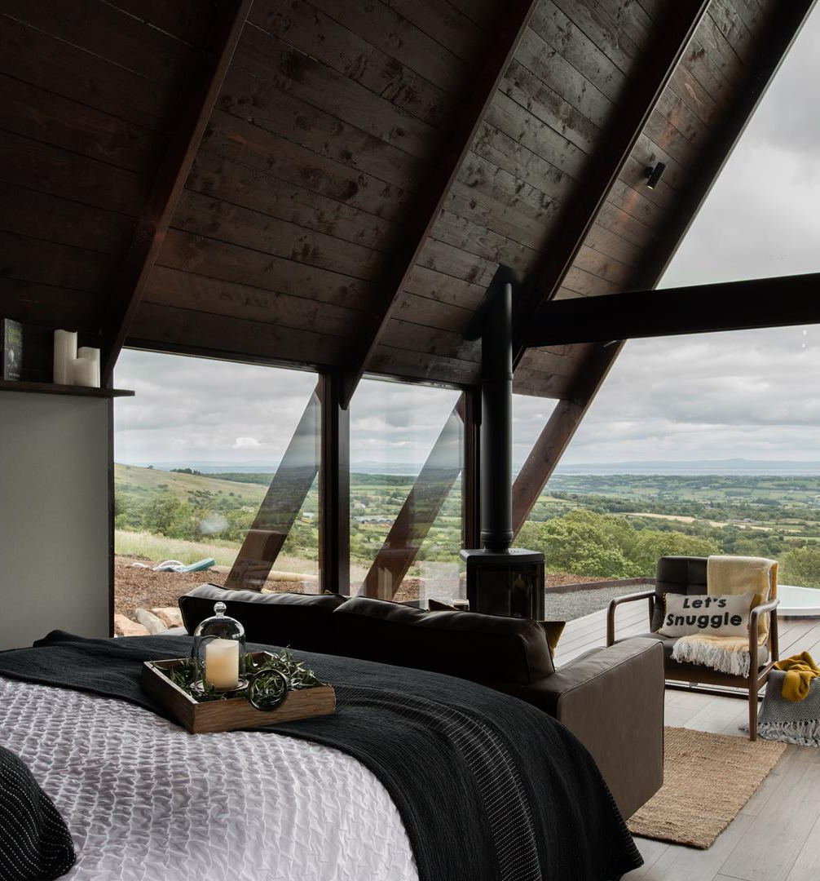
05
Overige bronnen
Fotocredit: Letteran Lodges, Derry, Ierland

Slide 31
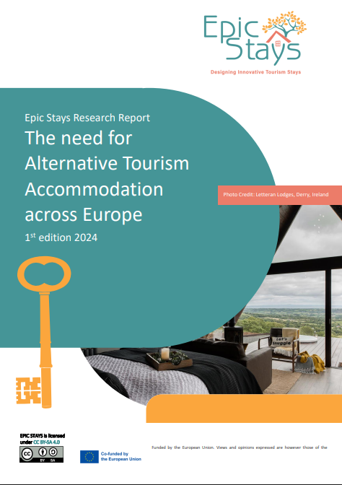
Onderzoeksrapport
De behoefte aan alternatieve toeristische accommodaties in heel Europa
Dit rapport biedt een waardevolle trainingsbron, omdat het een gedetailleerde analyse geeft van de voordelen, uitdagingen en belangrijkste factoren die de vraag naar alternatieve toeristische accommodaties (ATA) in Europa bepalen.
Het rapport richt zich met name op onze partnerlanden IJsland, Ierland, Italië, Nederland en Slovenië en onderzoekt een breed scala aan regelgeving, culturele benaderingen en marktdynamiek.
Dit rapport zal nuttig zijn voor:
mkb-bedrijven in de toeristische sector
Aanbieders van beroeps- en onderwijsopleidingen (VET)
Lokale belanghebbenden in het toerisme

Slide 32
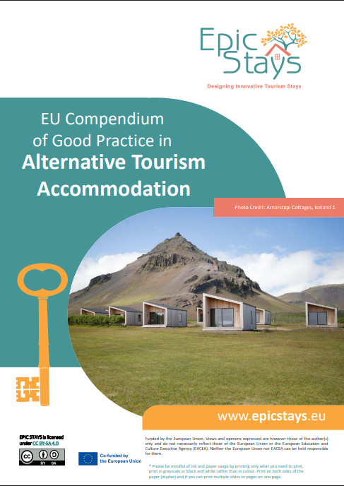
Compendium van goede praktijken
Een presentatie van voorbeelden van beste praktijken in alternatieve toeristische accommodaties.
Het Epic Stays EU Compendium van Goede Praktijken in Alternatieve Toeristische Accommodatie is een inspirerende showcase en leerbron, ontworpen om nieuwe ideeën te stimuleren en het potentieel binnen de alternatieve accommodatiesector te vergroten. Deze uitgebreide bron dient als leidraad voor professionals in de toeristische sector, beleidsmakers, beroepsopleiders en mkb-bedrijven die zich inzetten voor duurzame en innovatieve accommodatiemodellen .
Deze casestudies tonen een inzet voor verantwoord toerisme aan die:
Ondersteunt de lokale economie en creëert nieuwe banen op het platteland.
Bevordert betrokkenheid van de gemeenschap en behoudt cultureel erfgoed.
Beschermt het milieu en biedt tegelijkertijd meeslepende en lokaal gewortelde ervaringen.

Slide 33
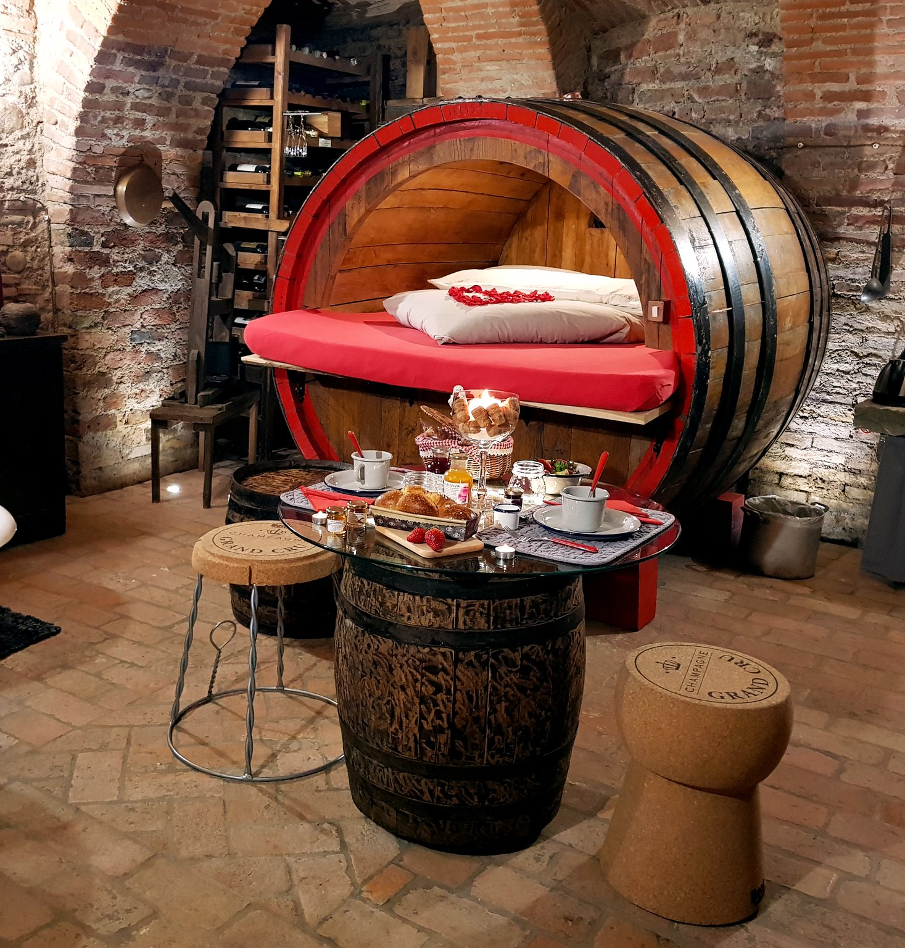
06
Voorbeeldrooster
Fotocredit: Cantina Al Silter, Italië

Slide 34
Voorbeeldroosters
8 modules verdeeld over 8 weken
Het wordt aanbevolen om elke les of workshop maximaal 3 uur te laten duren en de training over meerdere weken te spreiden, bijvoorbeeld één avond per week gedurende 8 weken. Dit verbetert de trainingsresultaten en biedt deelnemers de mogelijkheid om tussen de sessies door deel te nemen aan diverse Epic Stays-activiteiten.
Afhankelijk van de trainingslocatie kan het voor deelnemers nuttig zijn om zich meer te richten op bepaalde landen/regio's. Voorbereiding voorafgaand aan de training wordt aanbevolen, bijvoorbeeld door deelnemers aan te moedigen een plek te bedenken die kan worden omgebouwd tot alternatieve accommodatie en de ervaringen vorm te geven. Het is sterk aan te raden om excursies te organiseren, samen te werken met aanbieders van alternatieve accommodaties, gastsprekers uit te nodigen en het programma af te sluiten met reflectieactiviteiten om het leerproces te consolideren.
Week 1: Module 1 – Inleiding tot alternatieve toeristische accommodaties
Week 2: Module 2 – Marktonderzoek en bedrijfsplanning
Week 3: Module 3 – Het ontwerpen van duurzame, locatiegebonden accommodatie
Week 4: Module 4 – Een sterk merk opbouwen, storytelling en boekingen genereren
Week 5: Module 5 – Gastbeleving – Gastvrijheid met hart, impact en duurzaamheid
Week 6: Module 6 – Financiële opzet & lancering van uw start-up & kapitaalkosten
Week 7: Module 7 – Vind de juiste financieringsmogelijkheden – Financieringsopties
Week 8: Module 8 – Haalbaarheid creëren – Prijsbepaling, planning en financiële gezondheid op lange termijn
Dit rooster beslaat 8 weken, waarbij elke week is gewijd aan een afzonderlijke module. Pas de tijden en activiteiten naar behoefte aan uw trainingsbehoeften aan.

Slide 35

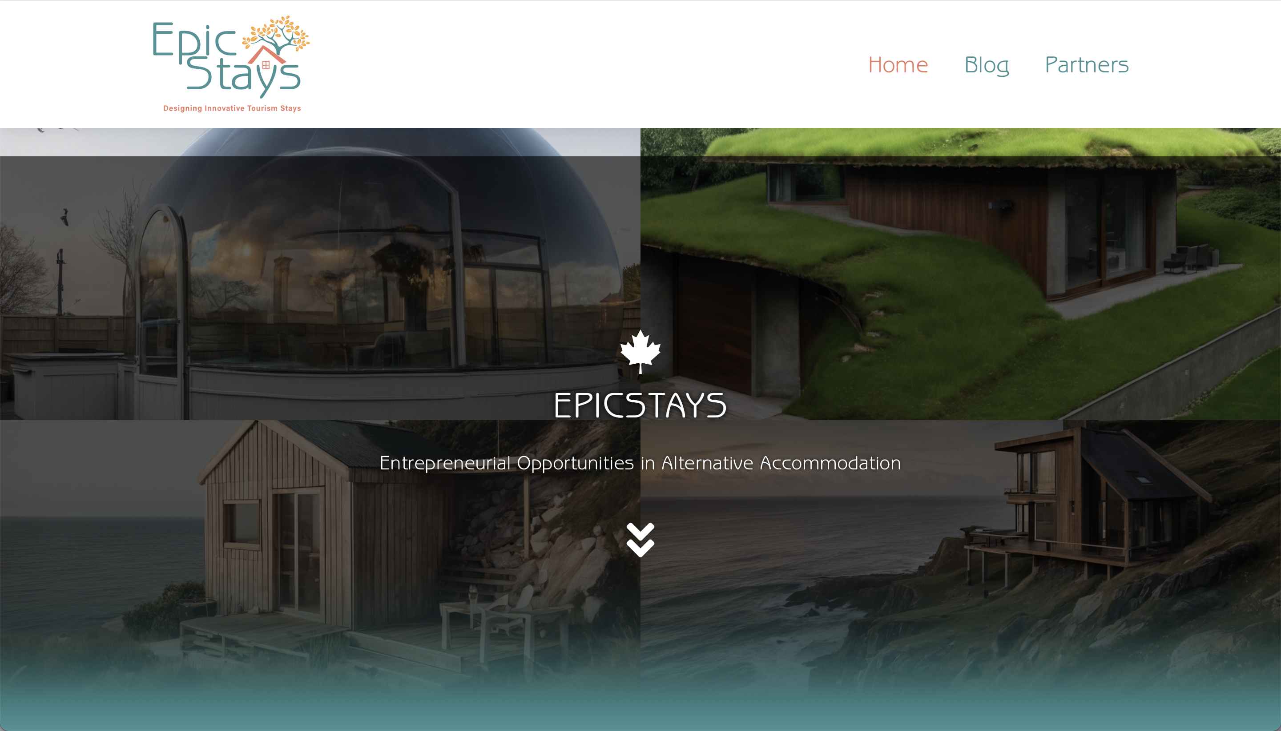

Klik om te typen
Volg onze reis
www.epicstays.eu​​

